Slide 1


BUENA PRÁCTICA: BUZÓN FÍSICO Y DIGITAL DE QUEJAS Y SUGERENCIAS
H. Ayuntamiento de Tzitzio, Michoacán 2024–2027

Slide 2
Descripción de la buena práctica:
Es una herramienta que fortalece la participación ciudadana y mejora continua municipal.
La opinión ciudadana es clave para un gobierno transparente y cercano a la ciudadanía.

Slide 3
Planteamiento del Problema:
1. Falta de canales accesibles y confiables.
2. Poca participación en supervisión de servicios.
3. Deficiencias en transparencia.
4. Desigualdades en acceso a participación

Slide 4
Justificación
1. Mejora de servicios públicos.
2. Confianza y legitimidad.
3. Participación como derecho.
4. Prevención de irregularidades.
5. Inclusión y equidad.
6. Modernización administrativa.

Slide 5
Documentos de gestión:
Acta de Cabildo.
Aviso de privacidad.
Estadísticas internas.
Informes de seguimiento.

Slide 6
Indicadores:
Dimensión | Indicador | Definición / qué mide | Forma de medición / frecuencia
Acceso / uso | Número de quejas/sugerencias recibidas por mes | Volumen de participación ciudadana a través del buzón | Registro administrativo mensual
Transparencia / rendición de cuentas | Publicación de informes periódicos de quejas y sugerencias | Existencia de reportes públicos que muestren estadísticas, resultados, acciones | Verificar boletas, sitio web municipal, contraloría; frecuencia (trimestral, semestral)

Slide 7
Población beneficiada:
Adultos, zonas rurales, mujeres, jóvenes, personas con discapacidad, sectores vulnerables.
Aumenta acceso y voz ciudadana.

Slide 8
Innovación y alcance:
Digitalización, anonimato, interfaz accesible.
Cobertura amplia, transparencia y prevención de conflictos

Slide 9
Beneficios:
Mejor comunicación.
Transparencia.
Mejora de servicios.
Prevención de conflictos.
Participación.
Diagnóstico.
Eficiencia

Slide 10
Resultados:
1. Mayor participación.
2. Detección de deficiencias.
3. Calidad mejorada.
4. Transparencia reforzada.
5. Atención eficaz.
6. Inclusión.

Slide 11
Metodología:
Diagnóstico participativo.
Gestión basada en evidencia.
Ciclo de mejora.
Inclusión social.
Evaluación institucional.

Slide 12
Normativa:
Constitución Mexicana (Arts. 6, 8, 26).
Leyes de Transparencia, Responsabilidades Administrativas.
Ley Orgánica Municipal de Michoacán.

Slide 13

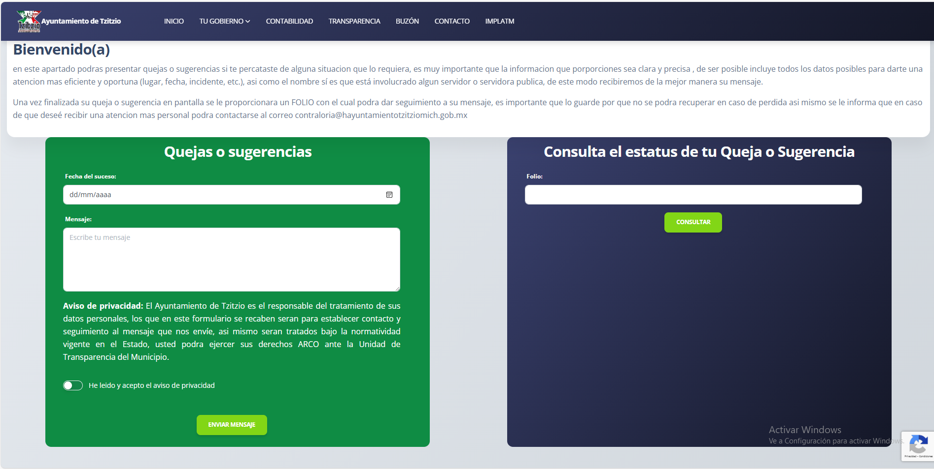
Buzón electrónico:

Slide 14
¡GRACIAS!
L.A.E. MARIA DE LOS ANGELES GUTIERREZ VELAZQUEZ
CONTRALORA MUNICIPAL
contraloria@hayuntamientotzitziomich.gob.mx
Teléfono:4593530069

